Slide 1
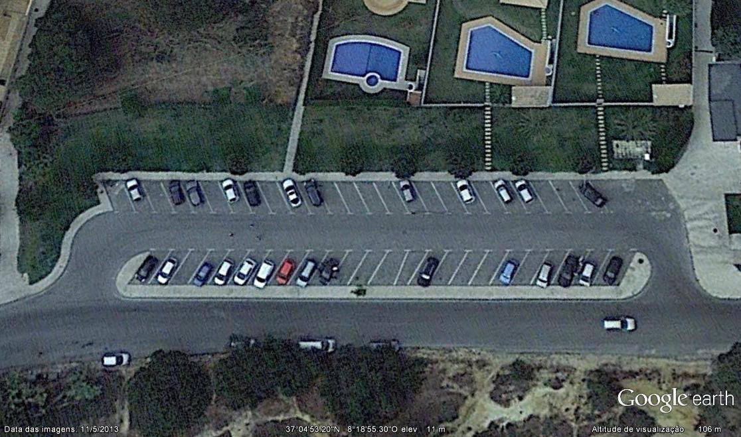
III Triatlo de Albufeira
14 de Maio de 2017
Campeonato Regional de Triatlo do Algarve
SECRETARIADO, TRANSIÇÃO E META
Início Corrida
Linha de desmontagem
Secretariado
Final do Ciclismo
META
Linha de montagem
Início Ciclismo

Slide 2
III Triatlo de Albufeira
14 de Maio de 2017
Campeonato Regional de Triatlo do Algarve
NATAÇÃO 750m
PARTIDA

Slide 3
III Triatlo de Albufeira
14 de Maio de 2017
Campeonato Regional de Triatlo do Algarve
1ª TRANSIÇÃO
PARTIDA
Secretariado
TRANSIÇÃO
META
Final da natação

Slide 4
III Triatlo de Albufeira
14 de Maio de 2017
Campeonato Regional de Triatlo do Algarve
2ª TRANSIÇÃO
Início Corrida
Linha de desmontagem
Secretariado
Final do Ciclismo
META
Linha de montagem
Início Ciclismo

Slide 5
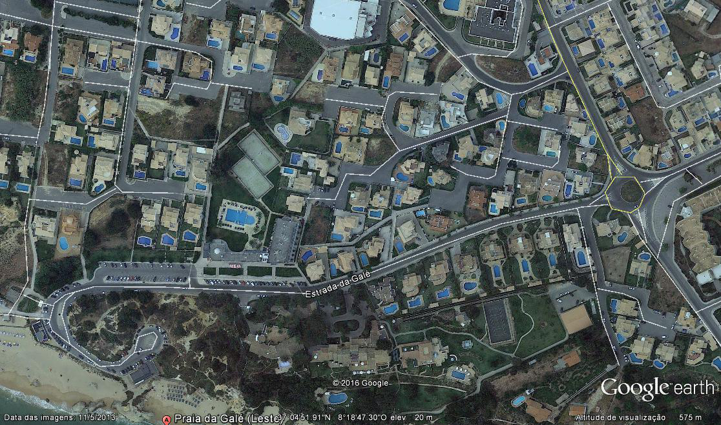
III Triatlo de Albufeira
14 de Maio de 2017
Campeonato Regional de Triatlo do Algarve
Ciclismo 18600m:
Troço de ligação de 600m
3 voltas X 5800m = 17400m
Troço de regresso de 600m
INÍCIO DO CICLISMO
Troço de regresso de 600m
Troço de ligação de 600m

Slide 6
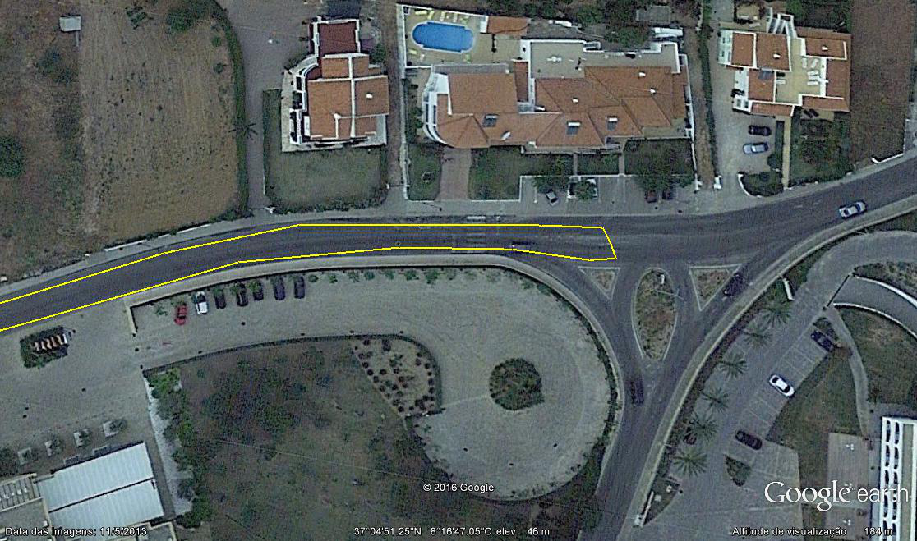
III Triatlo de Albufeira
14 de Maio de 2017
Campeonato Regional de Triatlo do Algarve
RETORNO 1 CICLISMO

Slide 7
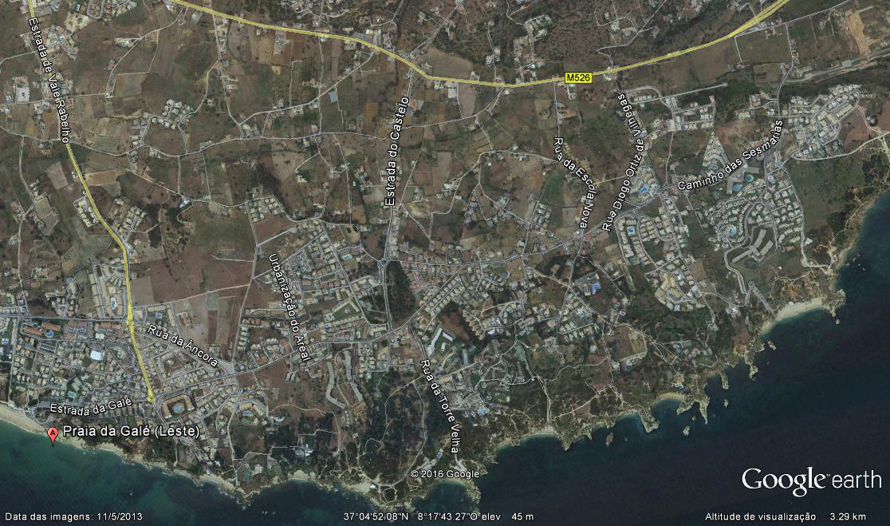
III Triatlo de Albufeira
14 de Maio de 2017
Campeonato Regional de Triatlo do Algarve
CICLISMO TOTAL
Início de cada volta

Slide 8
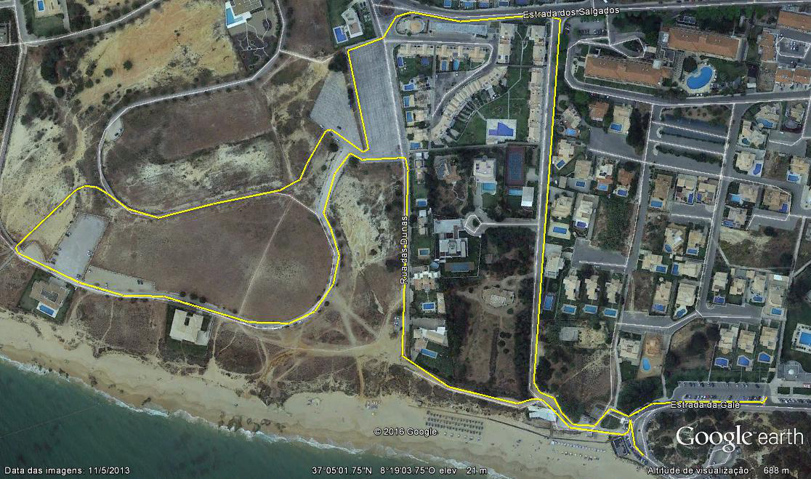
III Triatlo de Albufeira
14 de Maio de 2017
Campeonato Regional de Triatlo Algarve
Corrida 4520m:
Troço de ligação de 130m
2 voltas X 2170m = 4340m
Troço até à Meta de 50m

Slide 9
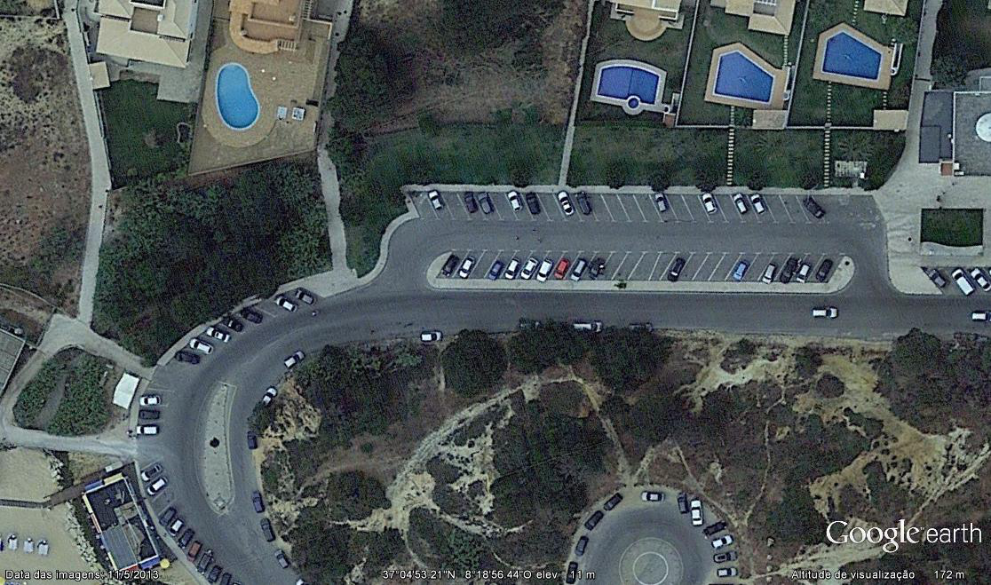
III Triatlo de Albufeira
14 de Maio de 2017
Campeonato Regional de Triatlo do Algarve
RETORNO DA CORRIDA E META
META

